Slide 1
브랜드 소개
브랜드명
씨밀레
브랜드 소개
남녀노소 가볍게 착용할 수 있는 알러지 Free 쥬얼리

Slide 2
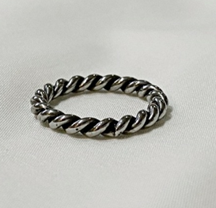
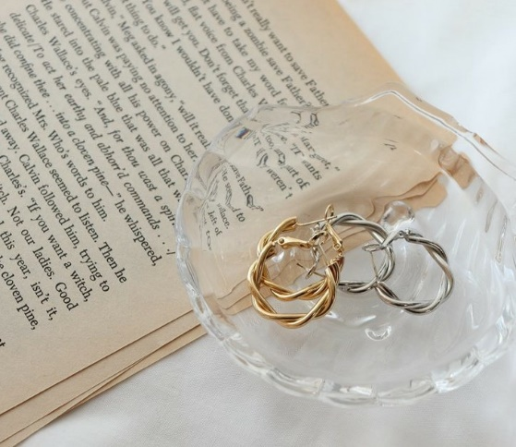
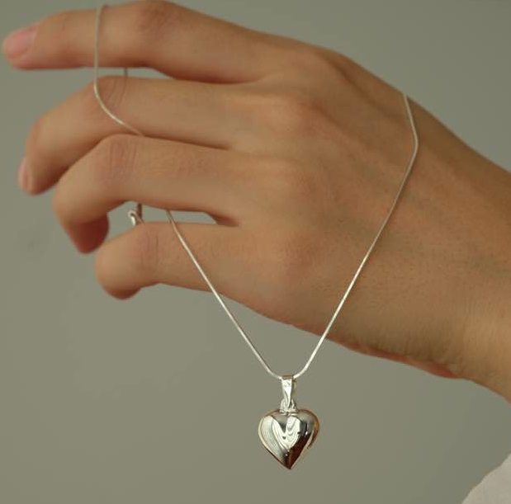
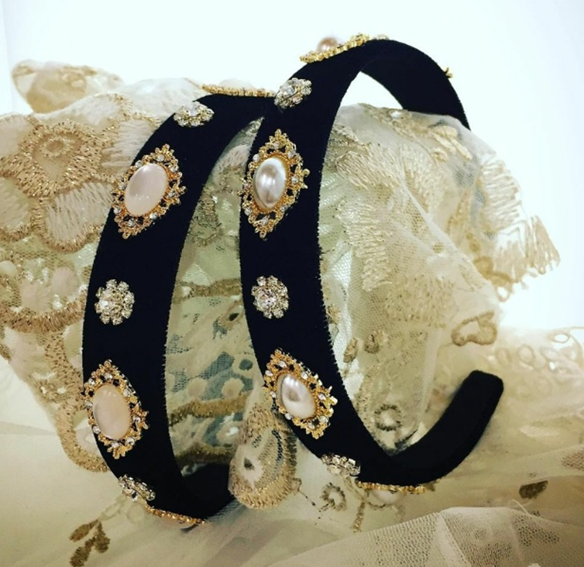
브랜드 대표 상품
대표 상품명 : 써지컬 귀걸이
입고 상품 종류 | 수량 비율(%) | 제품 이미지 | 가격대
써지컬 쥬얼리 | 60% | 아미지 넣어 주세요. | 8,000원~55,000원
실버 쥬얼리 | 20% |  | 10,000~99,000원
헤어 악세서리 | 20% |  | 5,000~39,000원
대표 상품 이미지
이미지 넣어 주세요.
판매 가격
25,000원

Slide 3
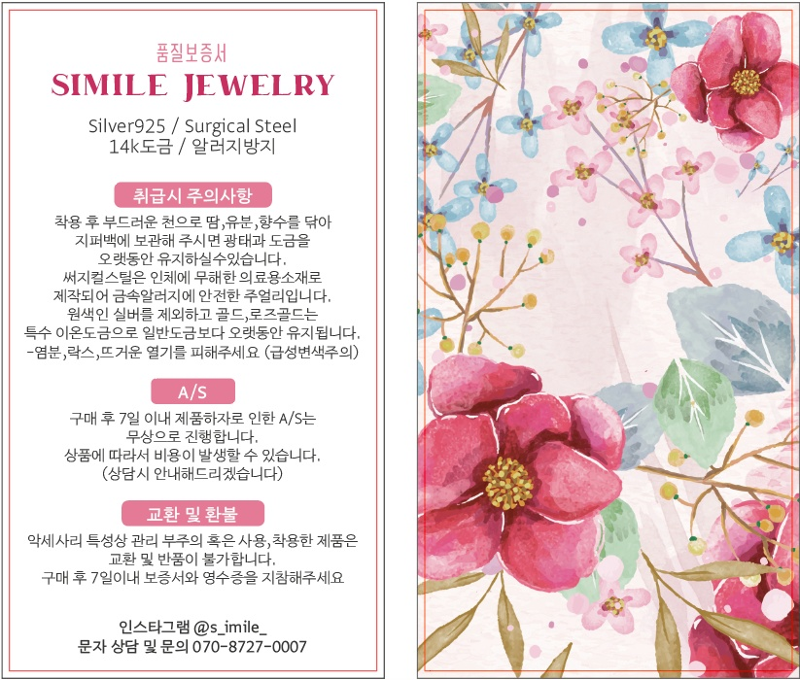
품질보증서, 케어 라벨
품질보증서, 케어 라벨 이미지

Slide 4
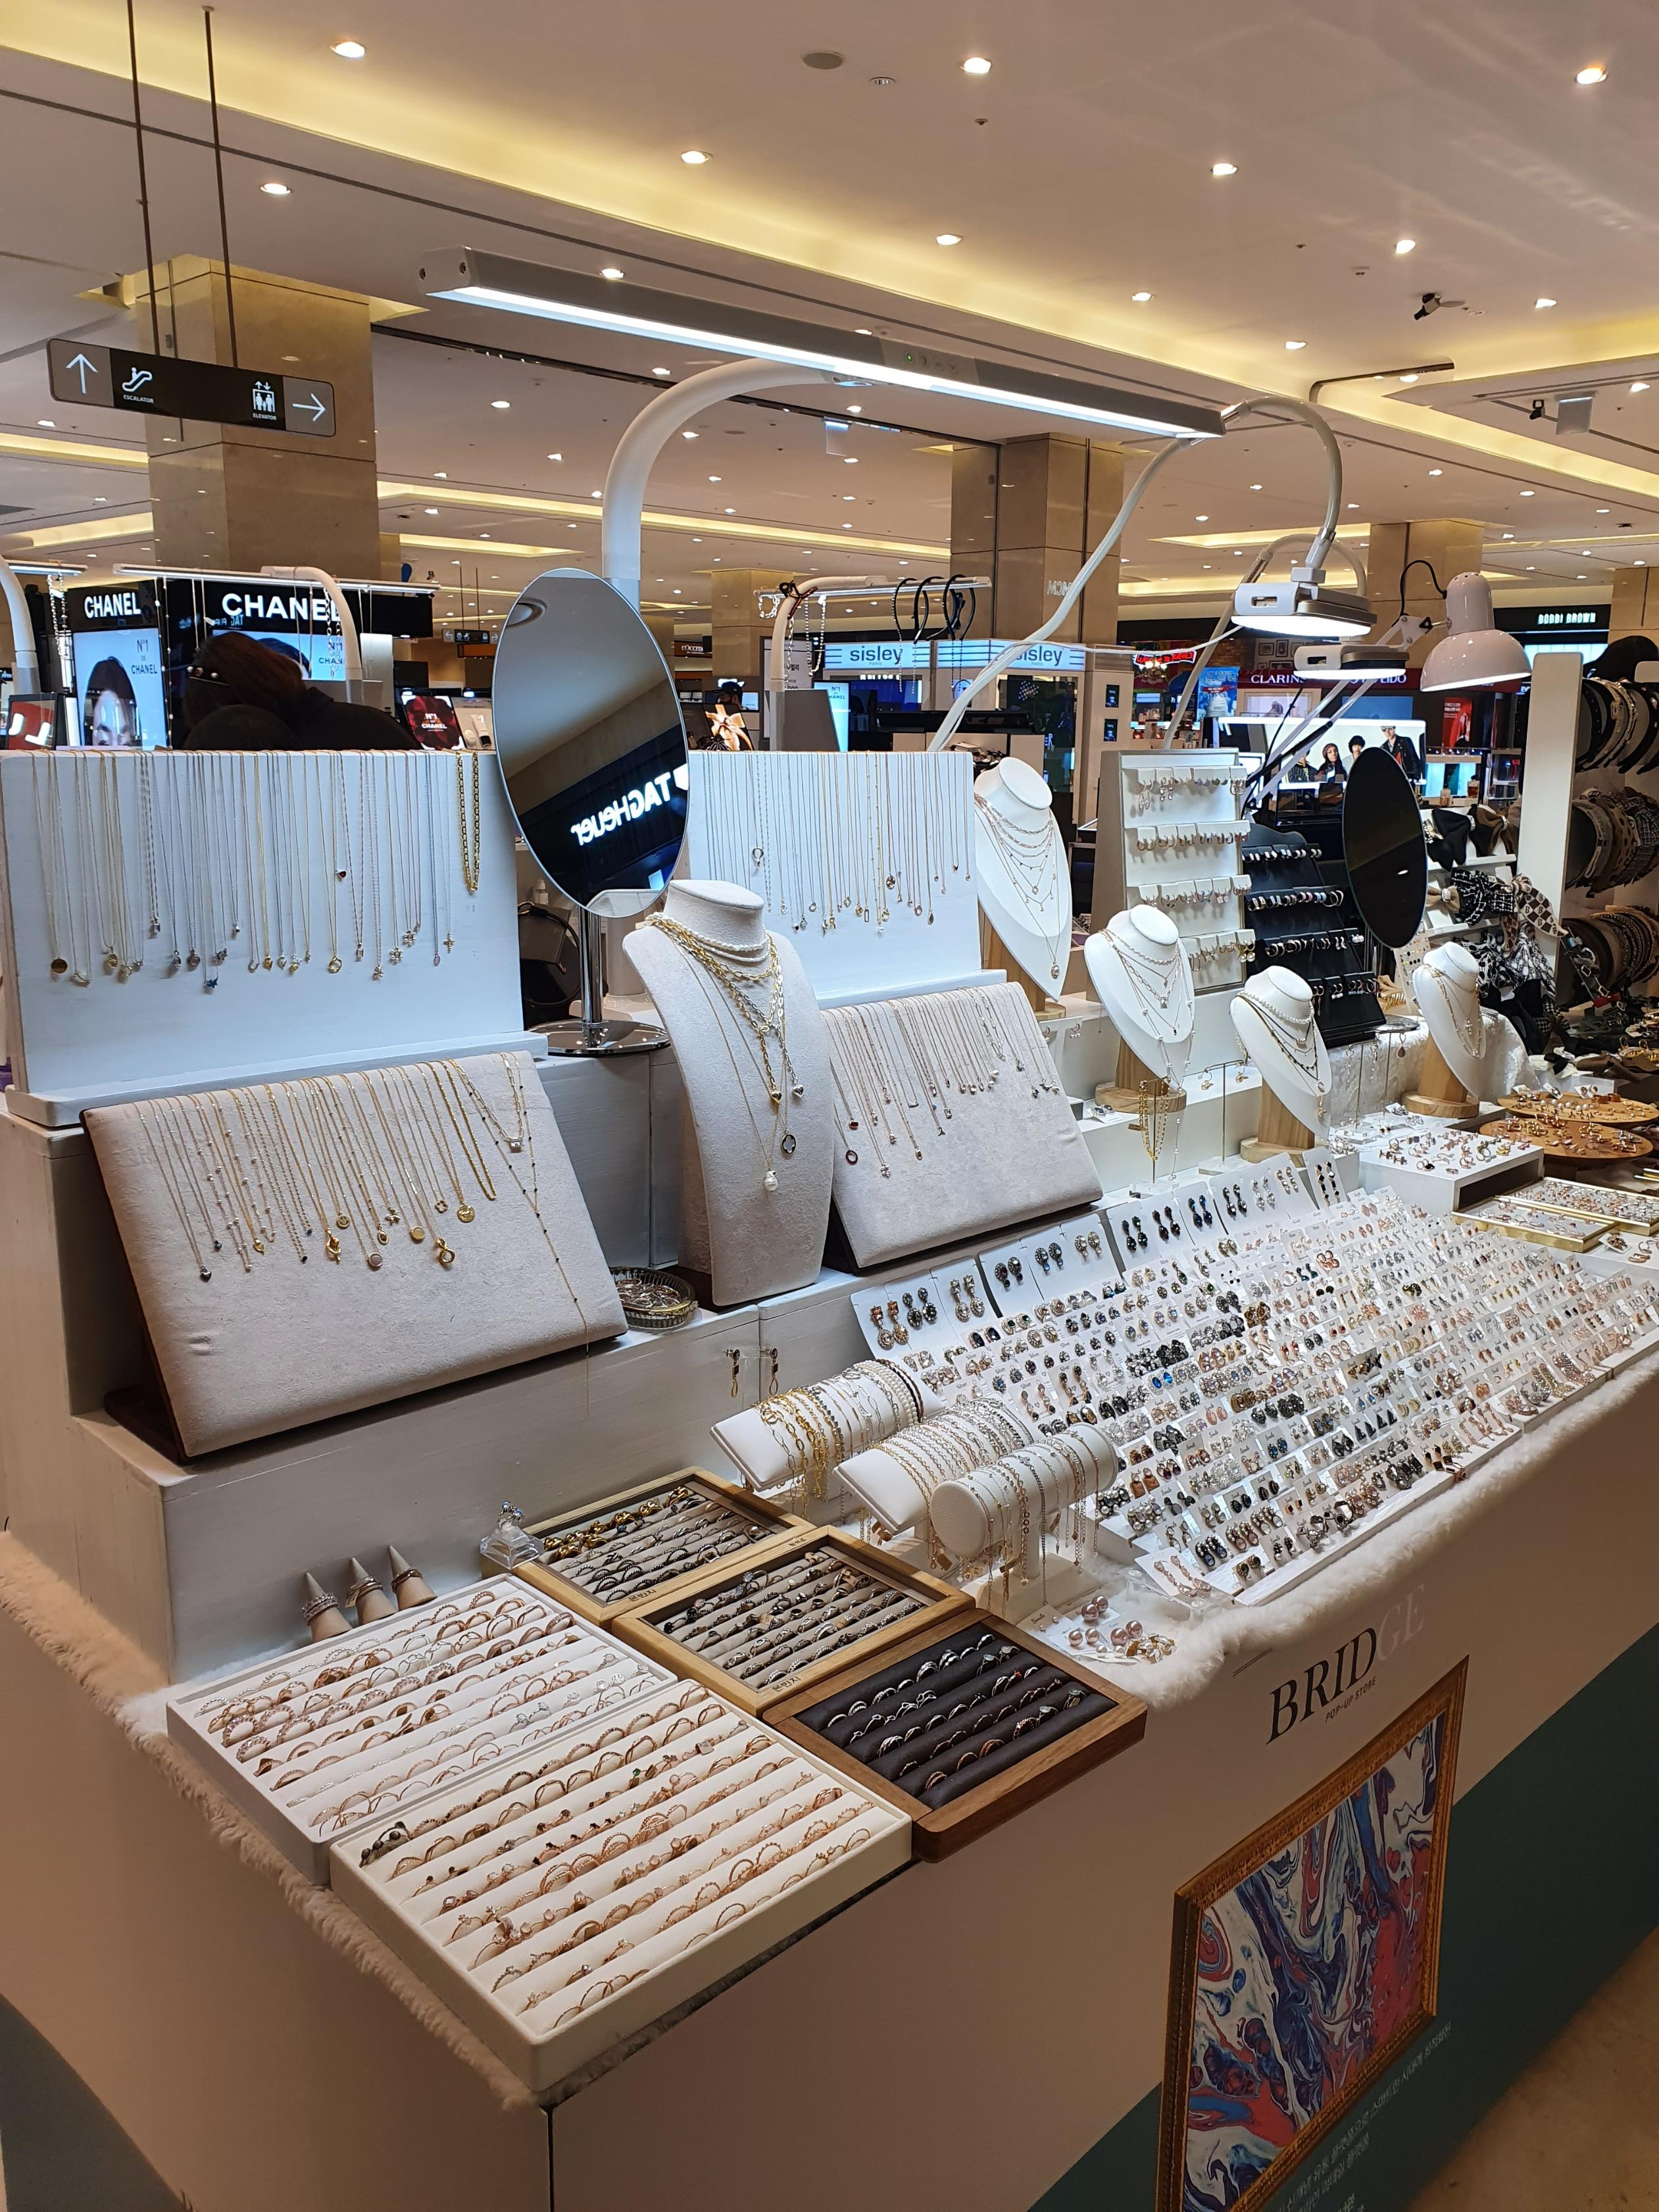
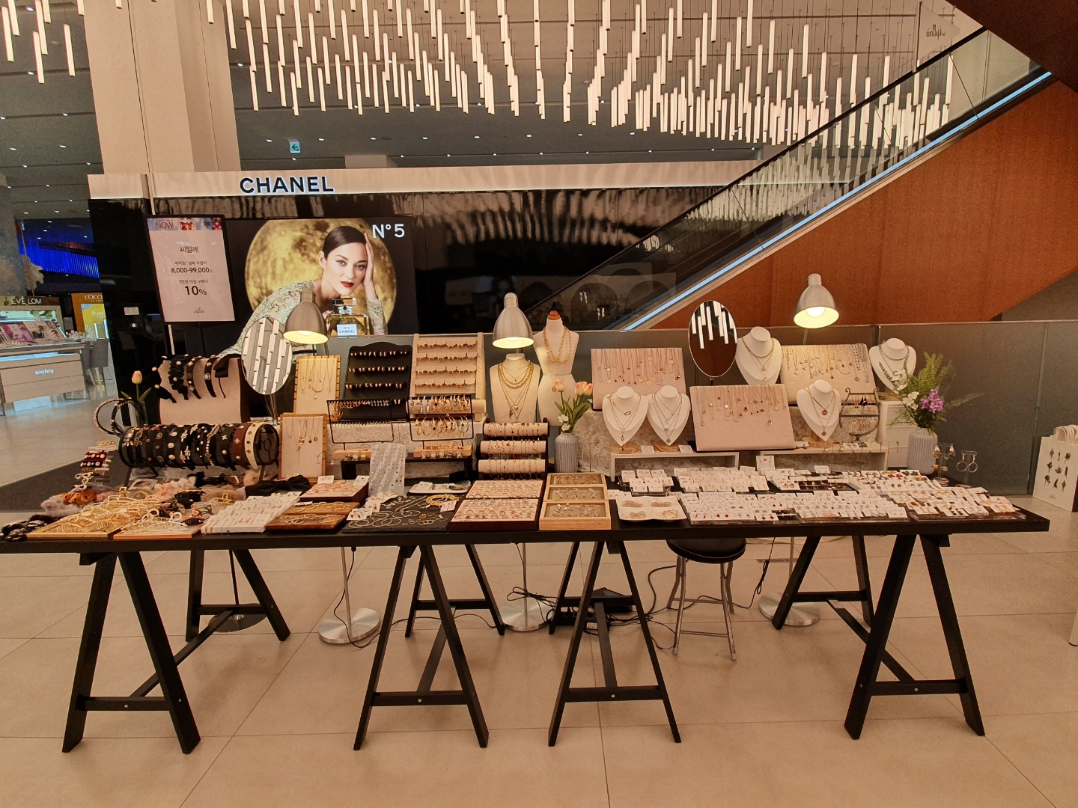
행사 팝업
행사 팝업 이미지

Slide 5
최근 매출 실적
진행 점포 | 청주현대백화점
장소 | 1층
진행 기간 | 2022.1.7~13
총 매출 | 1050만원
일평균매출 | 150만원
진행 점포 | 부산롯데백화점
장소 | 지하1층
진행 기간 | 2022.1.17~23
총 매출 | 800만원
일일 매출 | 110만원

